Slide 1

ỦY BAN NHÂN DÂN HUYỆN PHÚ BÌNH
TRƯỜNG THCS NGA MY
CHÀO MỪNG HỘI THI
GIÁO VIÊN CHỦ NHIỆM GIỎI CẤP HUYỆN
NĂM HỌC 2024 - 2025
Giáo viên : NGUYỄN THỊ THANH
Đơn vị: Trường THCS Nga My
Nga My, tháng 4 năm 2025

Slide 2


Slide 3



Quan sát bạn học sinh dung hành động để mô tả về một nghề (không dùng lời nói).
(HS có 10 giây suy nghĩ và trả lời) đoán đó là nghề gì?
Luật chơi
HS giơ tay thật nhanh để dành quyền trả lời (Nếu sai bạn HS khác có quyền trả lời).
HS trả lời đúng nhận được một phần quà.

Slide 4

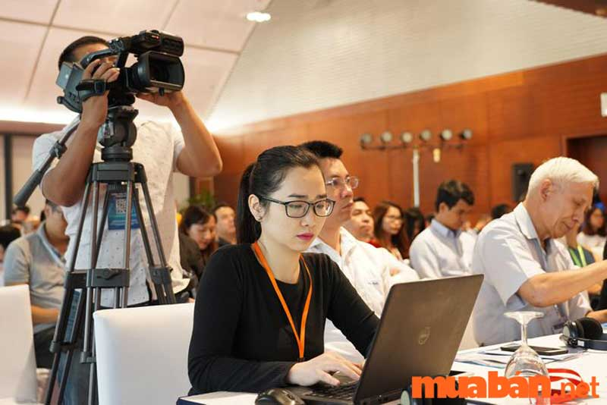
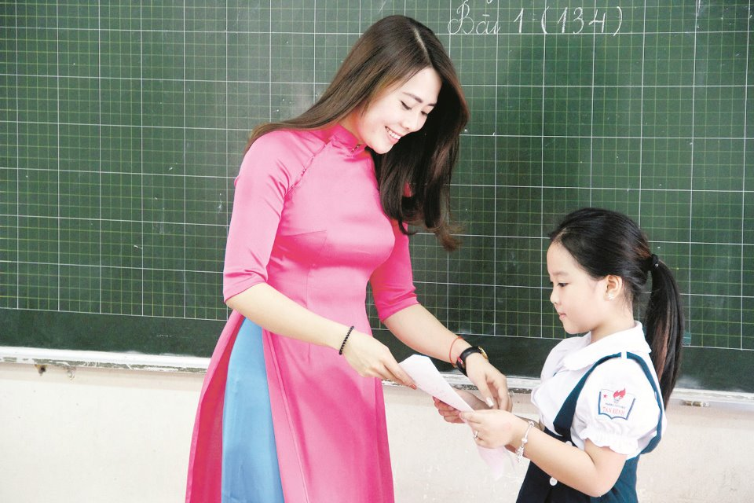
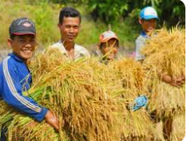

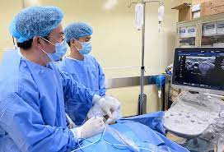
Nghề báo chí
THẾ GIỚI NGHỀ NGHIỆP QUANH TA
Có rất nhiều nghề như:
Nghề giáo viên
Nghề Bác Sĩ
Nghề nông

Slide 5
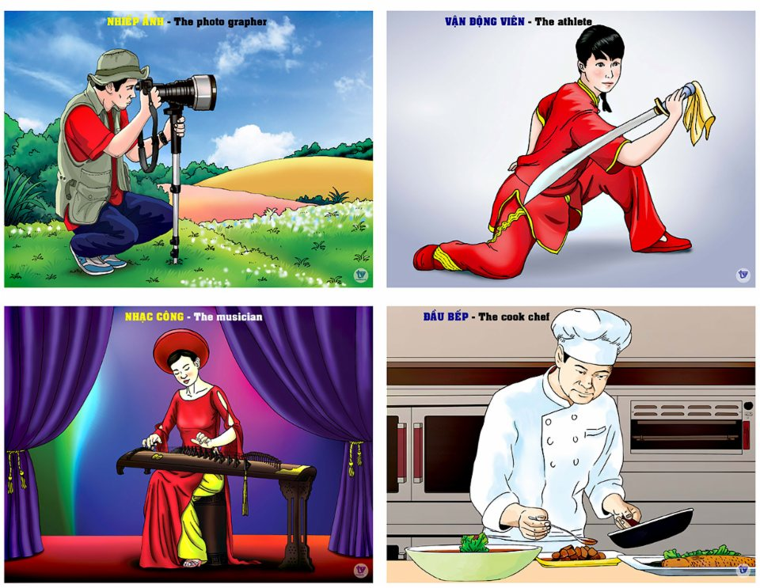

Slide 6
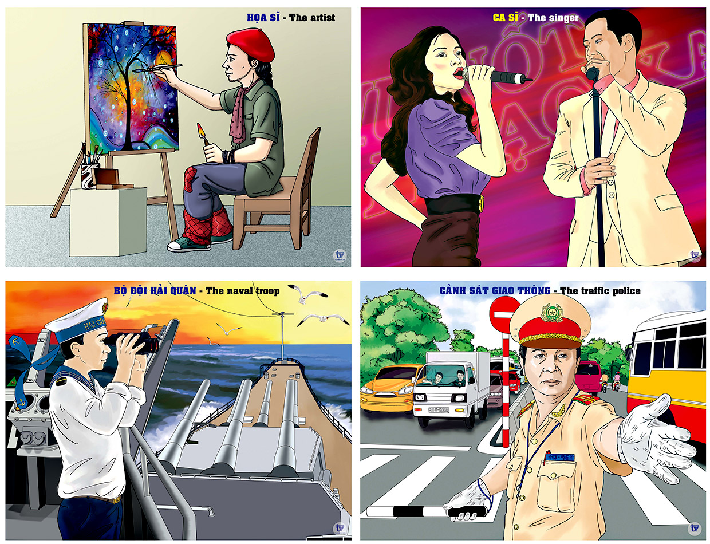

Slide 7

KẾT LUẬN
Trong xã hội hiện đại có nhiều lĩnh vực nghề nghiệp, mỗi lĩnh vực nghề nghiệp lại có rất nhiều nghề khác nhau.
Xã hội càng phát triển, nhu cầu của con người càng cao thì thế giới nghề nghiệp ngày càng phong phú, đa dạng.

Slide 8

CHỦ ĐỀ 8:
KHÁM PHÁ THẾ GIỚI NGHỀ NGHIỆP
TIẾT 92 : Hoạt động giáo dục theo chủ đề
RÈN LUYỆN PHẨM CHẤT, NĂNG LỰC LIÊN QUAN
ĐẾN NGHỀ EM QUAN TÂM

Slide 9
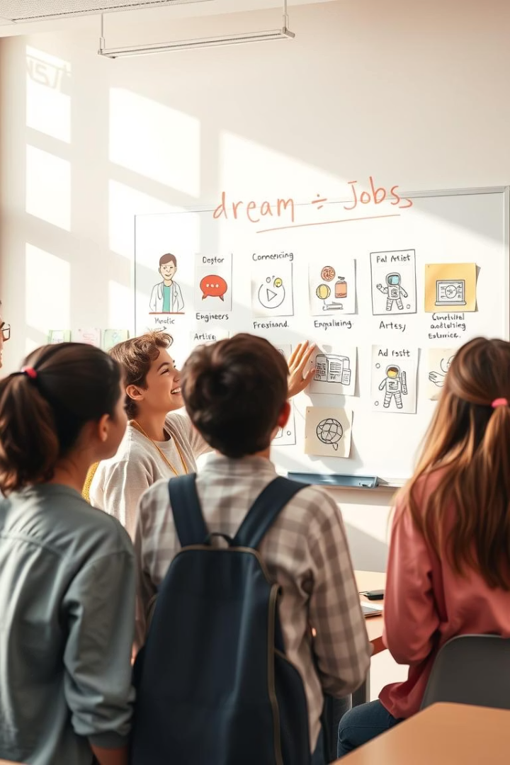
Rèn luyện phẩm chất và năng lực nghề nghiệp
Chào mừng đến với bài học về rèn luyện phẩm chất và năng lực nghề nghiệp mà em quan tâm. Điều này rất quan trọng cho sự nghiệp tương lai của các em.
Em muốn trở thành người như thế
nào trong nghề nghiệp tương lai?

Slide 10
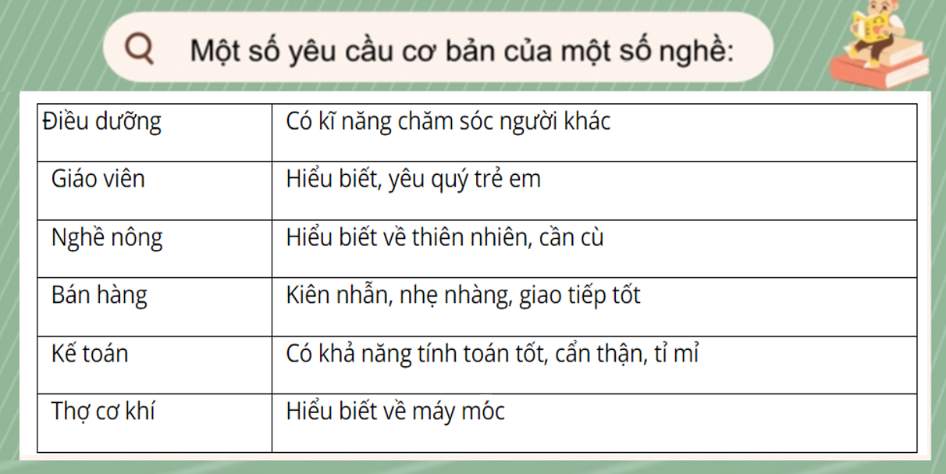

Slide 11

Năng lực: là thuộc cá tính cá nhân được hình thành, phát triển nhờ tố chất sẵn có và quá trình học tập, rèn luyện.

Slide 12

Phẩm chất là tính chất bên trong của con người, không phải ai sinh ra cũng có phẩm chất như nhau. Những phẩm chất này được xây dựng, rèn luyện và phát triển theo thời gian.

Slide 13

PHẨM CHẤT
NĂNG LỰC
Chọn các từ thích hợp vào cột tương ứng về phẩm chất và năng lực:
Tỉ mỉ
Cận thận
Hiểu biết
Kĩ năng tính
Nhẹ nhàng
Yêu quý
Giao tiếp tốt
Kiên nhẫn
Trung thực
Kiên trì
Bao dung
Kĩ năng chăm sóc

Slide 14
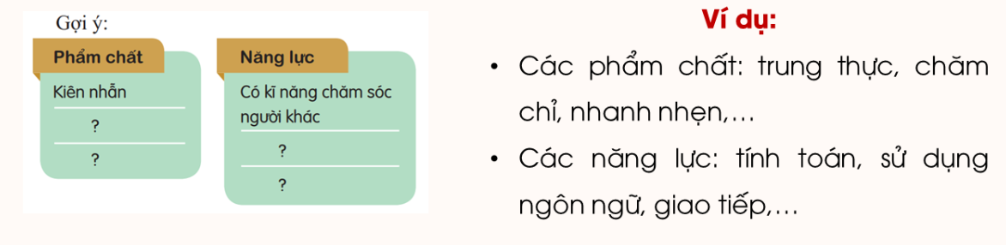

Slide 15
Rèn luyện phẩm chất, năng lực theo yêu cầu của nghề em quan tâm
Ví dụ như sau:
Tên nghề | Năng lực | Phẩm chất | Biện pháp rèn luyện năng lực, phẩm chất
Du lịch | Kiến thức chuyên môn Kĩ năng giao tiếp … | Trung thực đáng tin cậy Tận tâm và chăm sóc khách hang … | Tìm hiểu về nghề quan tâm. Học tập và rèn kĩ năng chuyên môn. Tích cực tham gia các hoạt động ( nhóm, tình nguyện).
? | ? | ? | ?
? | ? | ? | ?

Slide 16
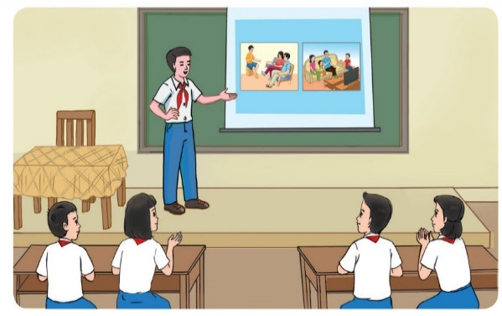


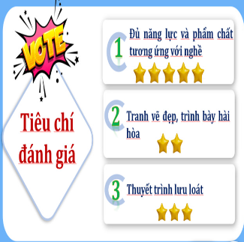
THẢO LUẬN NHÓM
Chia lớp làm 4 nhóm.
Mỗi một nhóm bốc thăm một nghề (Bài tập được giao về nhà từ tiết học trước. Học sinh tìm kiếm thông tin, tư liệu ).
Thảo luận nhóm hoàn thiện phần bài tập được giao.
Chỉ ra những phẩm chất và năng lực và cách rèn luyện cần thiết cho nghề của nhóm lựa chọn và hoàn thiện sản phẩm.
Thời gian 7 phút.
Nhóm cử đại diện HS lên trình bày nội dung thảo luận.

Slide 17

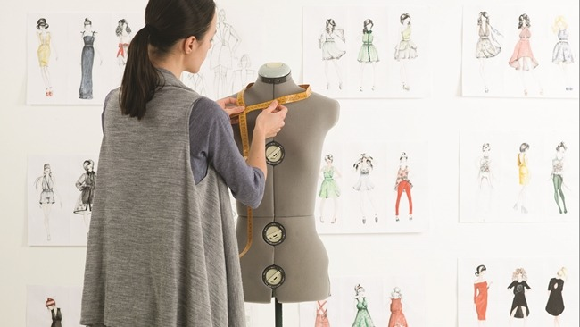


Nhà lập trình các ứng dụng
Nhà thiết kế thời trang
Nhân viên môi giới bất động sản
Nhà tâm lí học

Slide 18




NGHÀNH DU LỊCH VÀ DỊCH VỤ
HẠ LONG
CÔ TÔ
CÔ TÔ
YÊN TỬ

Slide 19
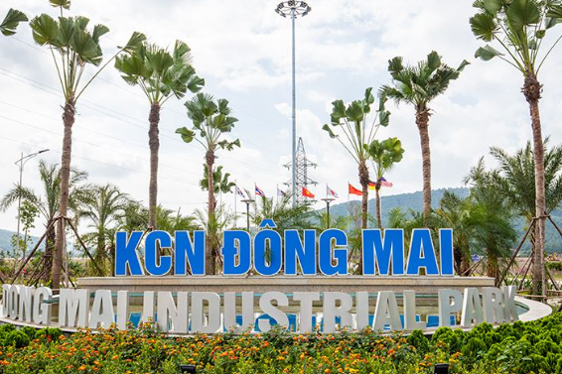

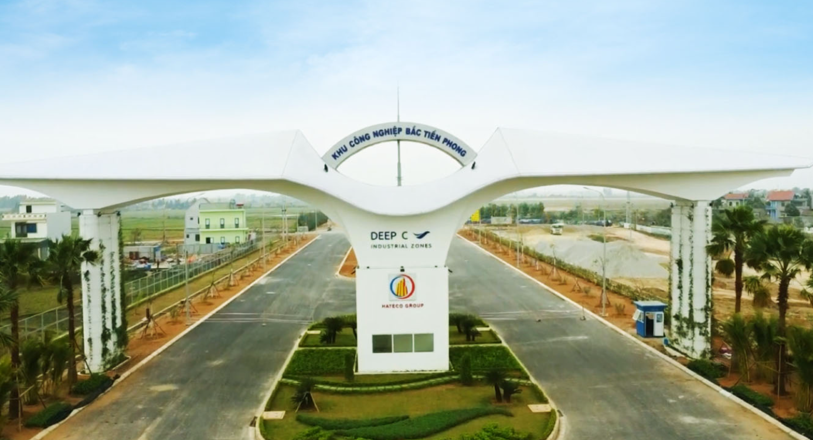
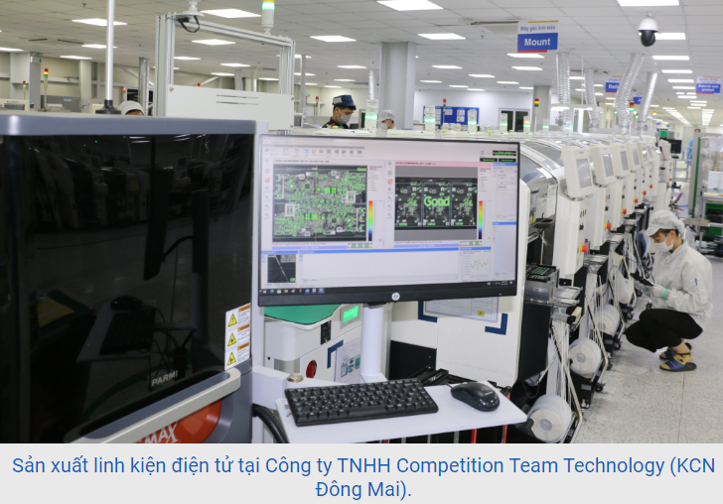
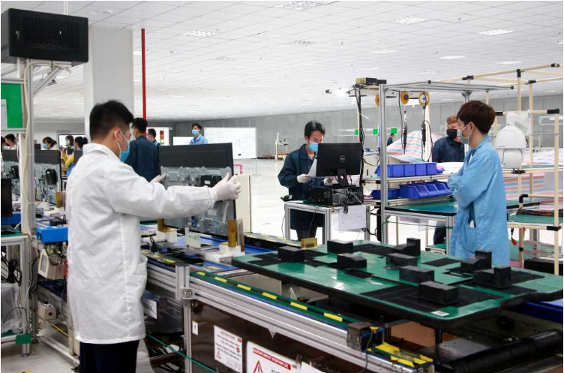
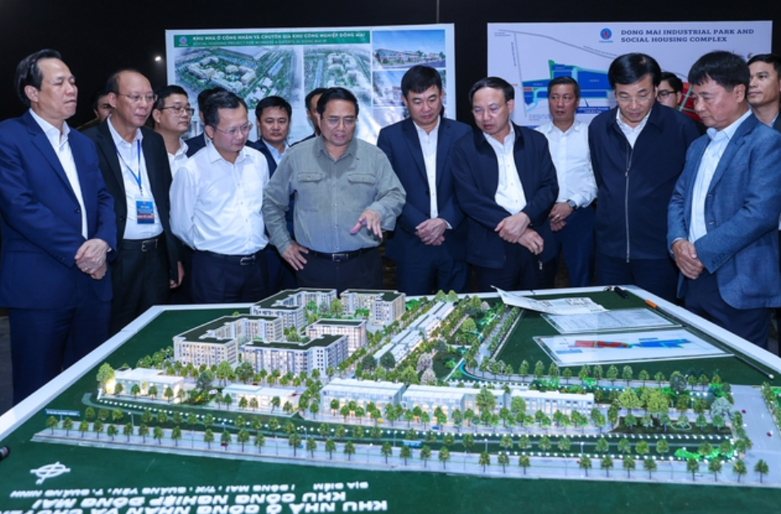
CÔNG NGHIỆP CHẾ TẠO – CHẾ BIẾN

Slide 20
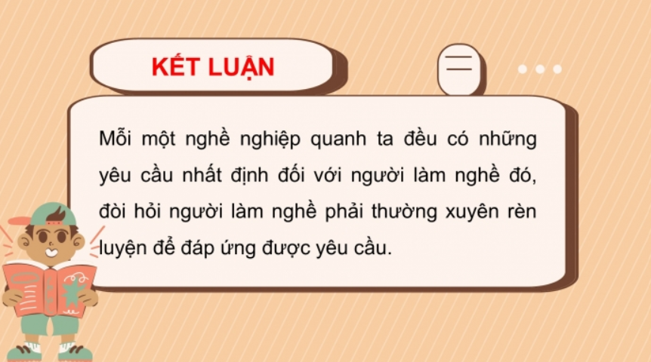

Slide 21
Biện pháp rèn luyện năng lực và phẩm chất với nghề mà em quan tâm
- Tìm hiểu sâu về nghề (qua tài liệu, sách, người làm nghề).
- Học tập nghiêm túc và rèn luyện kĩ năng chuyên môn.
- Phát triển phẩm chất cá nhân phù hợp với nghề.
- Rèn kĩ năng kỉ luật bản thân, quản lý thời gian hiệu quả.
- Tìm cơ hội để thực hành trải nghiệm thực tế.
- Tự đánh giá và cải thiện bản thân.

Slide 22


VẬN DỤNG
Em hãy tìm hiểu năng lực, phẩm chất cần có về một số nghề khác mà em quan tâm trong xã hội hiện đại.

Slide 23






Slide 24
Câu 1
Năng lực, phẩm chất nào sau đây em không nên có trong hoạt động nghề nghiệp?
A
Say mê, yêu nghề, có kiến thức về nghề.
B
Chăm chỉ, sáng tạo, hợp tác với mọi người.
C
Lười biếng, thụ động, chủ quan.
Lười biếng, thụ động, chủ quan
Hết giờ
0
5
1
3
4
2

Slide 25
Câu 2
Năng lực nào sau đây không phải là năng lực đặc trưng của nghề báo chí?
A
Kĩ năng tác nghiệp.
B
Kĩ năng quản lý
Kĩ năng quản lý.
C
Khả năng năng làm việc dưới áp lực cao.
Hết giờ
0
5
1
3
4
2

Slide 26
Câu 3
Điều nào sau đây sẽ giúp em rèn luyện phẩm chất, năng lực về nghề em quan tâm?
A
Tìm hiểu sâu về nghề và rèn luyện kĩ năng chuyên môn
Tìm hiểu sâu về nghề và rèn luyện kĩ năng chuyên môn.
B
Không thực hành, trải nghiệm thực tế.
C
Đi chân trần hoặc dép cao gót khi làm việc.
Hết giờ
0
5
1
3
4
2

Slide 27
Câu 4
Phẩm chất nào cần có của người bộ đội?
A
Tinh thần yêu nước, tính kỉ luật cao.
B
Tinh thần trách nhiệm, ý trí kiên cường, đoàn kết.
C
Tất cả đáp án trên.
Tất cả đáp án trên
Hết giờ
0
5
1
3
4
2

Slide 28
Câu 5
Năng lực nào sau đây cần có của nghề công nghiệp chế tạo – chế biến?
A
Kiến thức ngôn ngữ lập trình.
B
Kiến thức kĩ thuật, kiến thức vật liệu
Kiến thức kĩ thuật, kiến thức vật liệu.
C
Hiểu về hệ điều hành.
Hết giờ
0
5
1
3
4
2

Slide 29


Slide 30






Ôn tập lại kiến thức đã học
HƯỚNG DẪN VỀ NHÀ
Tích cực tìm hiểu các nghề khác trong xã hội hiện đại
Chuẩn bị cho tiết 93
Sinh hoạt lớp

Slide 31


